Slide 1
Vaccinations chez l’enfant en France
Nouveautés et Actualités
Webinaire Maroc 18 janvier 2023
Professeur Pierre Bégué
Académie nationale de médecine

Slide 2
Vaccinations de l’enfant en France nouveautés et actualités
Une « nouveauté » : l’obligation vaccinale
Des actualités :
  la vaccination contre les infections à méningocoques, l’introduction du vaccin méningocoque B
  Les vaccins rotavirus enfin au calendrier
  La vaccination de la femme enceinte: coqueluche
  Une vaccination HPV insuffisante en France
  Elargissement des compétences pour la vaccination

Slide 3
Le nouveau texte du Code de la santé publique: vaccinations obligatoires : JO décembre 2017
« Art. L. 3111-2.-I.-Les vaccinations suivantes sont obligatoires, sauf contre-indication médicale reconnue, dans des conditions d'âge déterminées par décret en Conseil d'Etat, pris après avis de la Haute Autorité de santé :
« 1° Antidiphtérique ;
« 2° Antitétanique ;
« 3° Antipoliomyélitique ;
« 4° Contre la coqueluche ;
« 5° Contre les infections invasives à Haemophilus influenzae de type b ;
« 6° Contre le virus de l'hépatite B ;
« 7° Contre les infections invasives à pneumocoque ;
« 8° Contre le méningocoque de sérogroupe C ;
« 9° Contre la rougeole ;
« 10° Contre les oreillons ;
« 11° Contre la rubéole.
« II.-Les personnes titulaires de l'autorité parentale ou qui assurent la tutelle des mineurs sont tenues personnellement responsables de l'exécution de l'obligation prévue au I. La preuve que cette obligation a été exécutée doit être fournie, selon des modalités définies par décret, pour l'admission ou le maintien dans toute école, garderie, colonie de vacances ou autre collectivité d'enfants. » ;

Slide 4
Vaccins contre les infections méningococciques
500 cas d’IIM par an
50- 60 décès
sérogroupes majoritaires en France : B (40-50%), C (20-30%), W (10-15%), Y (10-15%)

Slide 5
Vaccination des infections à méningocoques (IIM)
Deux types de vaccins très différents:
  Vaccins polyosidiques C et ACWY ,
    doivent être conjugués pour être efficaces avant 2 ans ,
    Confèrent une immunité de groupe
  Vaccins Protéiques : méningocoques B
    Pas d’immunité de groupe
    Protection individuelle

Slide 6
Vaccins méningocoques C et ACWY: schémas
Vaccin méningocoque C :pour tous , obligatoire pour tous les enfants nés à partir du 01 01 2018
V1: 5 mois Rappel :12 mois
Rattrapage : nourrissons >12 mois, adolescents et adultes jusqu’à 25 ans : une seule dose de vaccin conjugué C(Neisvac*, Menjugate*)
Vaccins méningocoque ACWY: (situations particulières ou autour de cas ) *
Nourrissons 6 sem-6 mois : 2 doses Nimenrix* espacées de 2 mois et rappel à 12 mois
Nourrissons 6 mois-12 mois : une dose Nimenrix* ,rappel 12 mois
Après 12 mois: une dose Nimenrix* ou Menquadfi*, ou Menveo* > 2ans
*Pour les personnes souffrant de déficit en fraction terminale du complément, recevant un traitement anti-complément, porteuses d’un déficit en properdine ou ayant une asplénie anatomique ou fonctionnelle et chez les personnes ayant reçu une greffe de cellules souches hématopoiétiques.

Slide 7
Vac Men C: recommandations en 2010, puis en 2017 (5 mois), puis extension obligation en 2018:
Action récente sur les IIM à Méningocoque C
Recommandation
2010 : 1 dose 12 mois

Slide 8
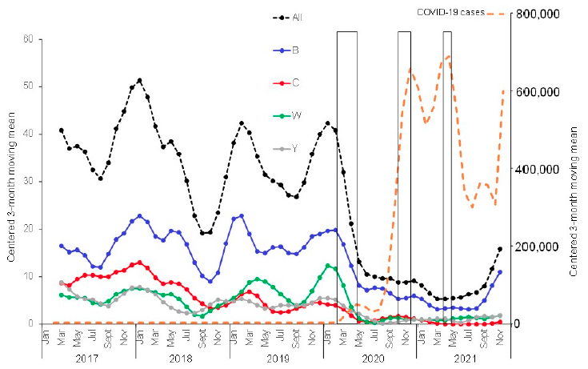
Covid-19 : impact immédiat et transitoire des mesures barrière et de distanciation sur les IIM
Deghmane AE. et al. Microorganisms 2022

Slide 9
Les méningocoques W et Y
W : en montée
Y : très virulent
Faudra-t-il remplacer le vaccin méningoque C par un vaccin tétravalent ACWY?

Slide 10
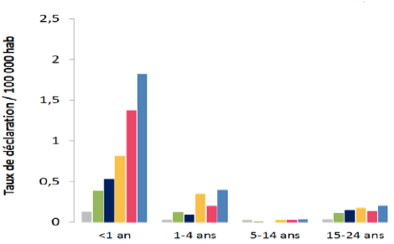
2015-2019 : Situation en France pour Méningocoque W
IIM W
Souche clonale hyper virulente W cc-11
1 % en 2010
10% en 2013
20% en 2019
https://www.has-sante.fr/jcms/p_3183910/fr/recommandation-vaccinale-contre-les-meningocoques-des-serogroupes-a-c-w-et-y-revision-de-la-strategie-vaccinale-et-determination-de-la-place-des-vaccins-meningococciques-tetravalents

Slide 11
Vaccins protéiques méningococciques (B)
Bexsero® - 4CMenB (Novartis vaccines)
  3 protéines fHBP, NadA, NHBA + OMV-NZ
  AMM : Europe 2013, USA 2015 (âge > 2 mois)
Trumenba® - rLP2086 (Pfizer)
    AMM : USA 2014, Europe 2017 (âge 10 à 25 ans)
    2 protéines fHBP 1 et 2

Slide 12
HAS 2021 : recommandation de la vaccination Bexsero des nourrissons en France
Discussion : Vaccin coûteux, infections rares
MAIS:
Gravité des IIM incidence élevée chez le nourrisson
Données d’efficacité en vie réelle (incertitudes sur le niveau)
Impact potentiel sur les autres sérogroupes (W notamment)
Reprise épidémique post-covid attendue (dette immunitaire)
Impact sur les inégalités de santé grâce au remboursement

Slide 13
Vaccination contre le rotavirus

Slide 14
Les Rotavirus seraient responsables chaque année en France de :
300 000 épisodes de diarrhée aiguë < 5 ans,
dont 160 000 diarrhées sévères,
138000 consultations,
18 000 hospitalisations,
13 à 14 décès annuels.
Coût 28 millions € pour le système de santé
Avis du CSHPF 22 septembre 2006
Notes:
Consider the estimated global prevalence of rotavirus disease to understand its impact¹:
Annually, rotavirus is responsible for approximately:
111 million episodes of gastroenteritis requiring home care alone
25 million cases requiring a clinic visit
2 million cases requiring hospitalization
A median death rate of 440,000 in children less than 5 years old
This means that by the age of 5 years:
Almost all children will have an episode of rotavirus gastroenteritis,
1 in 5 will require a clinic visit,
1 in 65 will require hospitalization, and
An estimated 1 in 293 will die
¹Parashar et al, Emerg Infect Dis 2003 9(5) 565–572

Slide 15
Vaccination des nourrissons contre les infections à rotavirus en France: réticences
2006 : Non recommandation du Conseil supérieur d’hygiène publique de France
2010 : Non recommandation en 2010 du Haut conseil de santé publique
2013 : Recommandation du Haut conseil de santé publique
Février 2015 : Alerte du Comité technique de pharmacovigilance de l’ANSM signalant :
  un « taux de notification préoccupant d’effets indésirables graves » chez les nourrissons vaccinés ;
  comportant en particulier, des invaginations intestinales aiguës (IIA) dont deux cas avaient abouti à un décès.
Avril 2015 : Commission de transparence : SMR insuffisant
Avril 2015 : Suspension de la recommandation vaccinale

Slide 16
Vaccination à nouveau recommandée en France en 2022
Fardeau lourd en France, en milieu communautaire comme en milieu hospitalier
  > 20 000 hospitalisation / an ; 3 à 20 décès / an
Vaccination efficace en population
  93 à 97% contre les formes sévères ; 80% toutes sévérités confondues
Effet de protection collective : 22 à 48%
Risque d’IIA
  Additionnel / risque spontané : 1,7 / 100 000 vaccinations
  « Prévisible » : dans les 7 jours suivant la première dose

Slide 17
Vaccin rotavirus recommandé par l’HAS en juillet 2022
« Au terme de son évaluation, la HAS recommande la vaccination contre les rotavirus de tous les nourrissons âgés de 6 semaines à 6 mois, selon un schéma vaccinal à deux doses (à 2 et 3 mois de vie) pour le vaccin monovalent (Rotarix) et à trois doses (à 2, 3 et 4 mois de vie) pour le vaccin pentavalent (RotaTeq). Le strict respect de ce calendrier vaccinal est primordial afin d’assurer la complétude du schéma vaccinal avant l’âge limite (6 mois pour Rotarix et 8 mois pour RotaTeq).
La HAS recommande que l’information sur le risque d’IIA soit systématiquement déli-vrée par les professionnels de santé aux parents des enfants à vacciner »

Slide 18
Risque d’invagination intestinale aiguë (IIA) après vaccination rotavirus
L’analyse des cas a montré qu’un important retard de prise en charge avait contribué en grande partie à ces deux décès en France et qu’un seul cas d’IIA pouvait en réalité être imputable à la vaccination.
Le risque d’IIA post-vaccinale était bien connu dès l’autorisation de mise sur le marché des vaccins récents contre le rotavirus (2006), et considéré comme très faible.
A la suite de l’alerte française, aucun des pays ayant mis en place une vaccination généralisée ne retrouve de données similaires, en particulier concernant les décès imputables à la vaccination, et ces pays poursuivent tous leur politique vaccinale.

Slide 19
Vaccination pendant la grossesse

Slide 20
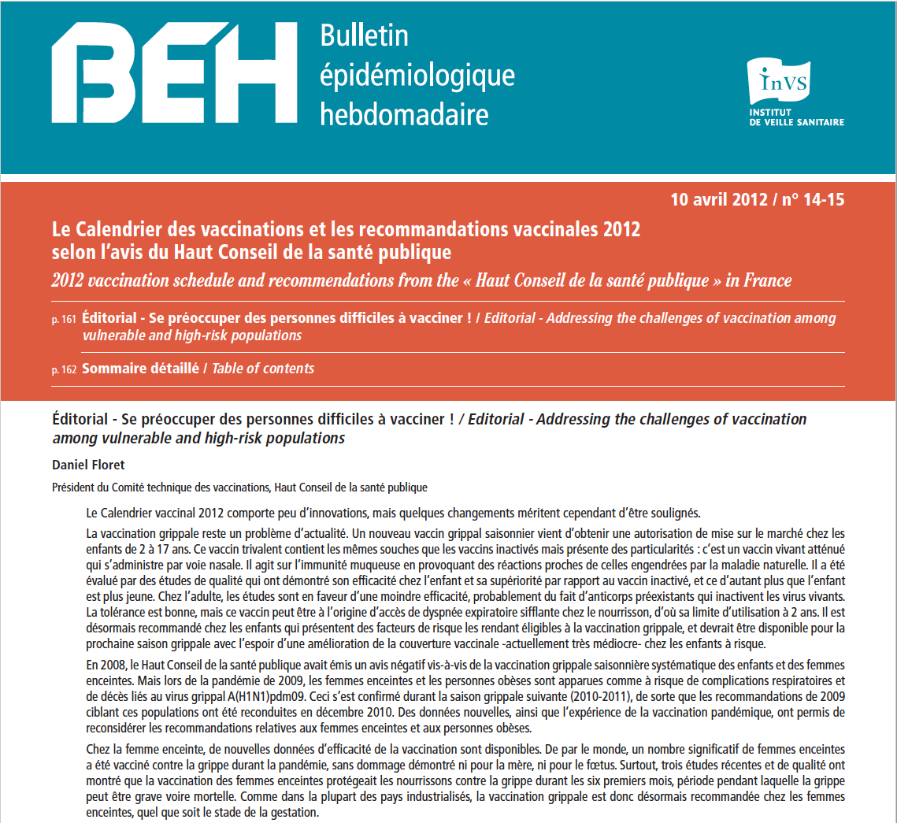

Slide 21
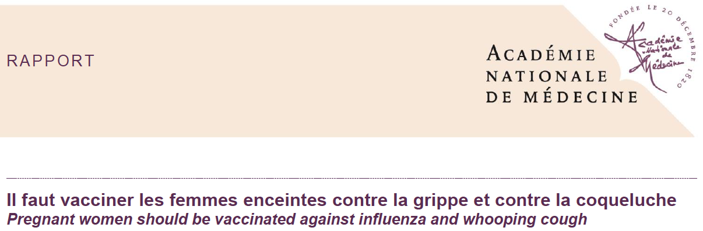
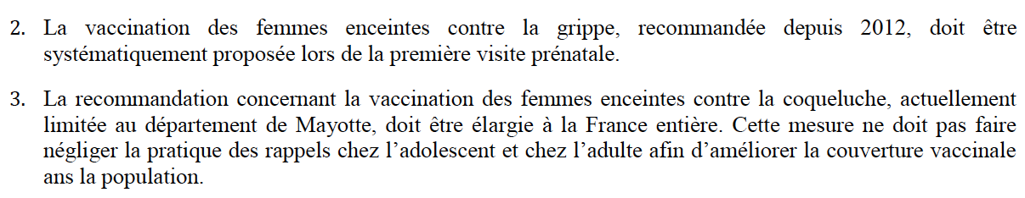
2020202

Slide 22
Données récentes d’efficacité de la vaccination coqueluche chez la femme enceinte en vie réelle
  Réduction de l’incidence de la coqueluche chez < 3 mois :
    78% (OR = 0,22 [IC 95 %: 0,14-0,33])
  Réduction des hospitalisations pour coqueluche chez < 2 mois :
    entre 58,3 % [IC 95 %: 14,9 -79,6] et 84,3 % [IC 95 % 26,1-96,7]
  Réduction de la mortalité par coqueluche chez < 3 mois:
    95 % [IC 95 % : 79 ; 100]
Nguyen HS. Am J Obstet Gynecol 2022;226:52-67.e10. ; Guzman-Holst A. Vaccine 2021;39:2311-8. ; Amirthalingam G, Lancet 2014;384(9953):1521-8. ;
Amirthalingam G Clin Infect Dis 2016;63:S236-S43. ; Rowe SL ;Pediatrics 2021;148:e2021051076. ; Winter K, Clin Infect Dis 2017;64(1):9-14.
Sancho Uriarte P, Heliyon 2019;5(2):e01207. ; Romanin V, Clin Infect Dis 2020;70:380-7. ; Godoy P, J Infect 2021;83(5):554-8.
Quinn HE; Pediatr Infect Dis J 2022;41(3):180-5.
22
Notes:
L'efficacité en vie réelle d'un programme de vaccination maternelle contre la coqueluche a été évaluée dans cinq revues systématiques et méta-analyses (cf. Tableau 7 en annexe) et de nombreuses études d'observation au cours des dernières années. Ces publications ont estimé l'efficacité en vie réelle contre l'infection coquelucheuse, l'hospitalisation et l'admission en urgence pour cause de coqueluche, et la mortalité attribuée à la coqueluche chez le nourrisson.
La revue systématique avec méta-analyse de Nguyen et al. (64), collige les résultats de sept études (deux études rétrospectives et cinq études cas-témoins).
L’analyse exhaustive de la littérature des dix dernières années montre que la vaccination de la femme enceinte contre la coqueluche a une efficacité élevée en vie réelle lorsqu'on estime l'impact sur l'infection par la coqueluche. La méta-analyse incluse rapporte un odds ratio de 0,22 [IC 95 % : 0,14 ; 0,33] pour la réduction de l'incidence de la coqueluche chez les nourrissons de moins de trois mois, par rapport aux nourrissons nés de mères non vaccinées. Les estimations directes de l'efficacité vaccinale en vie réelle contre la coqueluche trouvée dans d'autres publications non prises en compte dans la méta-analyse varient de 80,1 % [IC 95 % : 37,1 ; 93,8] à 91 % [IC 95 % : 88 ; 94] pour les nourrissons âgés de moins de deux à trois mois.
La vaccination a eu un impact sur la diminution des hospitalisations liées à la coqueluche chez les nourrissons de moins de deux mois (entre 58,3 % [IC 95 % : 14,9 ; 79,6] et 84,3 % [IC 95 % : 26,1 ; 96,7] pour les estimations directes), et sur la diminution de la mortalité attribuable à la coqueluche chez le nourrisson de moins de trois mois (environ 95 % [IC 95 % : 79 ; 100] en Angleterre et au Pays de Galles, bien qu'une deuxième étude réalisée au Mexique chez les nourris-sons de moins de deux mois n'ait pas rapporté de résultat statistiquement significatif).
La vaccination pendant la grossesse augmente les taux d’anticorps spécifiques dans le lait maternel par rapport à la vaccination maternelle après l’accouchement.
La durée exacte de la protection passive contre la coqueluche est inconnue. Certaines études ont suggéré une protection contre la coqueluche entre deux et six mois

Slide 23
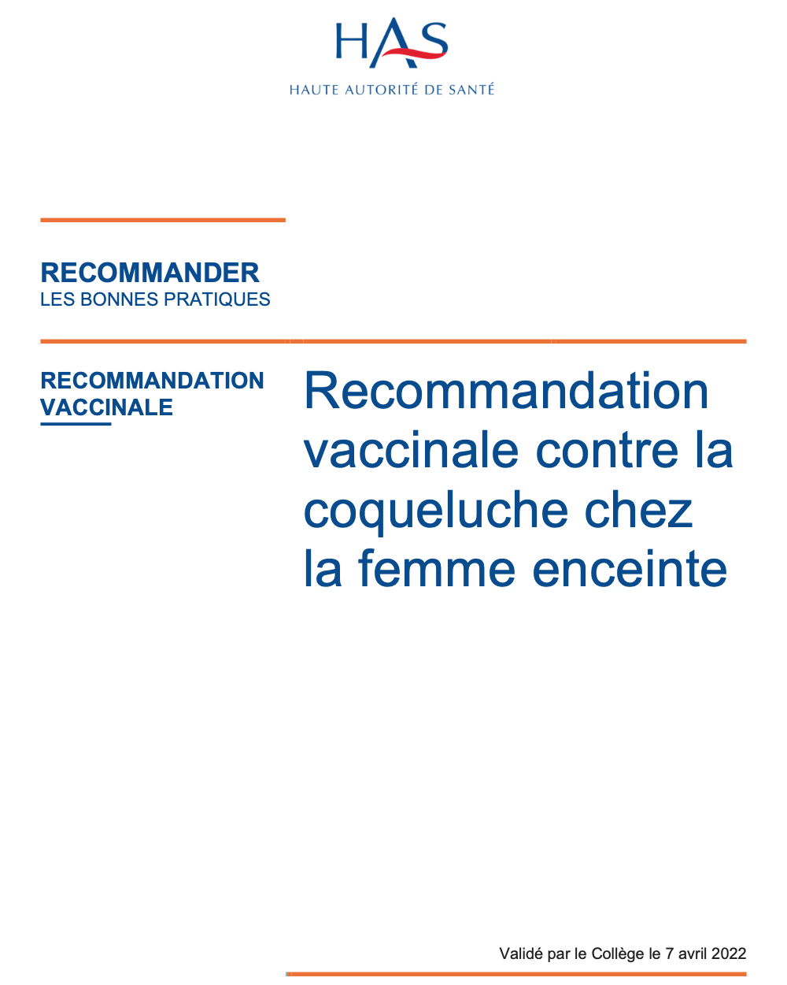
France avril 2022 : recommandation de la vaccination contre la coqueluche de la femme enceinte
À partir du second trimestre de grossesse
Si possible entre 20 - 36 SA
Cocooning :
  Supprimé si délai > 1 mois entre la vaccination dTPca de la femme enceinte et l’accouchement
  Maintenu
    si la mère n’est pas vaccinée pendant la grossesse
    si la mère est vaccinée moins d’1 mois avant l’accouchement
    en cas de prématurité

Slide 24
Vaccination contre les HPV en France

Slide 25
Vaccin HPV : des avancées et des questionnements en 2022
En France depuis 2007 : recommandation filles, prévention cancer du col .
Le champ d’action s’est étendu des cancers féminins aux cancers ORL, oraux et anaux
On a reconnu qu’il fallait aussi vacciner les garçons
La peur du vaccin existe toujours , malgré des preuves scientifiques d’innocuité
La Couverture vaccinale est médiocre en France
On envisage une réduction des doses

Slide 26
La vaccination des garçons universelle en France : HAS décembre 2019
Le gardasil 9 est le seul vaccin recommandé pour l’homme en raison de son activité sur HPV 16 et 18 et sur HPV 6 et 11 pour les condylomes génitaux
Le cervarix n’est pas recommandé pour l’homme

Slide 27
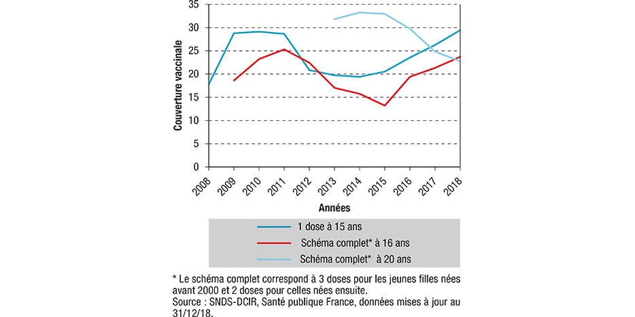

Couverture vaccinale HPV en France
(BEH 2019): une difficile progression ,des fake news et des réticences
NON à la vaccination massive des enfants contre les papillomavirus
En 2022, des signes plus favorables , car pour une première injection chez les jeunes filles de 15 ans la CV est = ou > 50% en 2021 (SPF)
100 000 signatures en moins de 48 heures
L‘Institut pour la Protection de la Santé Naturelle et le Professeur Henri Joyeux, cancérologue, ont lancé avant hier une pétition d’importance historique pour empêcher la vaccination massive, injustifiée et dangereuse des enfants dans les écoles.

Slide 28
Deux cohortes suivies 2007-2019 : comparaison des cancers HPV + en Finlande . Lehtinen M. 2021

Slide 29




